Slide 1


2025
LE DÉCAPAGE MINIER PASSE AU DIGITAL
@OCP

Slide 2
SOMMAIRE
01
04
Fonctionnalités clés de l'application
Contexte du projet
02
05
Valeur ajoutée pour l’OCP
Objectifs du projet
03
Portée fonctionnelle de l’application
06
Conclusion
1

Slide 3
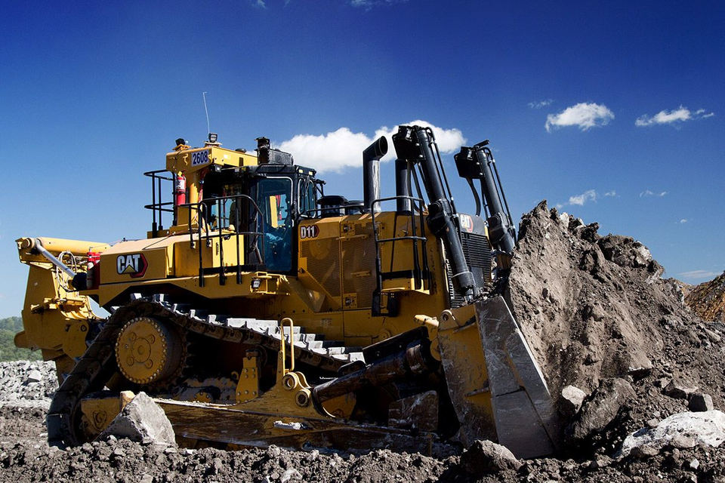
CONTEXTE DU PROJET
DIFFICULTÉS :
Un manque de visibilité en temps réel sur les activités et les performances
Une traçabilité incomplète des interventions et incidents
Une perte de temps liée à la saisie manuelle des données et à la génération des rapports
Une difficulté à prendre des décisions rapides et informées
2

Slide 4
OBJECTIFS DU PROJET
SUIVI EN TEMPS RÉEL
CENTRALISATION DES DONNÉES
PRODUCTIVITÉ
Permet de suivre instantanément l’avancement des travaux, les performances des machines et les incidents. Cela aide à réagir rapidement sur le terrain
Toutes les informations (machines, pannes, incidents, performances, équipes) sont regroupées dans un seul système, pour une gestion claire et organisée.
Grâce à un meilleur suivi, les équipes peuvent corriger les problèmes plus vite et optimiser l’utilisation des ressources.
3

Slide 5
SÉCURITÉ HSE
INDICATEURS CLAIRS
RAPPORTS AUTOMATISÉS
La plateforme génère automatiquement des rapports complets (PDF), ce qui réduit le temps de préparation et améliore l’analyse des données.
CENTRALISATION DES DONNÉES
Une gestion proactive des incidents permet de réduire les accidents, de suivre les alertes et de renforcer la sécurité des opérateurs.
Des indicateurs clairs permettent aux responsables de prendre des décisions rapides et efficaces, basées sur des données concrètes.
4

Slide 6
PORTÉE FONCTIONNELLE DE L’APPLICATION
1
Suivi des Machines
Gestion complète des machines : ajout, modification, suivi des statuts et maintenance.
2
Suivi des Avancées
Suivi précis de l’avancement des travaux avec cartographie interactive des zones et comparaison prévisionnel/réel.
3
Suivi des Performances
Indicateurs clés comme rendement, volume déplacé, temps d’utilisation, avec analyses sur différentes périodes
5

Slide 7
4
Sécurité & Incidents (HSE)
Déclaration des incidents, suivi des actions correctives, tableaux de bord sécurité et alertes en temps réel.
5
Utilisateurs & Rôles
Création et gestion sécurisée des comptes utilisateurs avec profils adaptés, suivi des connexions et permission
6
Rapports & Exportation
Export automatisé de rapports PDF et Excel personnalisables, avec archivage sécurisé.
6

Slide 8
FONCTIONNALITÉS CLÉS DE L'APPLICATION
INTERFACE INTUITIVE
CARTE INTERACTIVE
GRAPHIQUES DYNAMIQUES
Interface intuitive adaptée aux environnements industriels (interface claire, rapide, ergonomique)
Visualisation des zones d’activité sur carte interactive
Graphiques dynamiques des performances (rendement, carburant, incidents)
7

Slide 9
HISTORIQUE COMPLET
AUTHENTIFICATION SÉCURISÉE
EXPORT AUTOMATIQUE
Historique des interventions et consultation par date ou par engin
Système d’authentification robuste avec gestion des permissions
Exportation automatique des tableaux de bord pour les réunions de pilotage
8

Slide 10
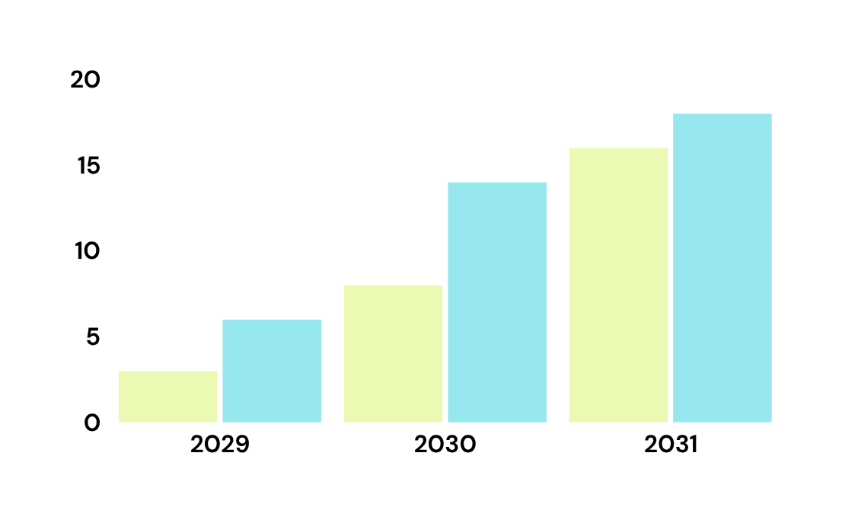
VALEUR AJOUTÉE POUR L’OCP
Cette solution digitalise et optimise le décapage :
Elle centralise les données pour plus de productivité.
Elle améliore la coordination entre équipes.
Elle réduit les erreurs avec l’automatisation.
Elle accélère les rapports et décisions.
Elle renforce la sécurité par un suivi précis des incidents.
9

Slide 11



CONCLUSION
Avancements 2025
29%
CE PROJET
marque une étape cruciale dans la digitalisation des activités minières de l’OCP. En transformant le décapage en un processus connecté, mesurable et optimisé, l’entreprise s’équipe d’un outil à la fois stratégique, évolutif et durable.
Avancements 2027
53%
Avancement 2029
87%
10

Slide 12
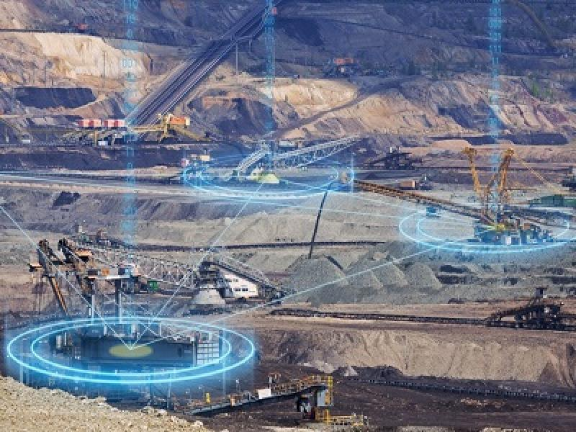
2025
MERCI DE VOTRE ATTENTION
@0CP

